Slide 1
Class 설계서
난쏘공

Slide 2
변경 이력
일자 | 버전 | 변경 내역 | 작성자
2021.05.31 | ver1.0 | 전체 클래스 다이어그램 및 시퀀스 다이어그램 | 팀원 전체

Slide 3
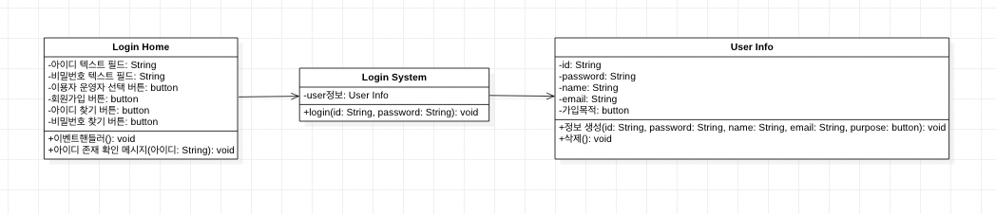
<로그인>

Slide 4
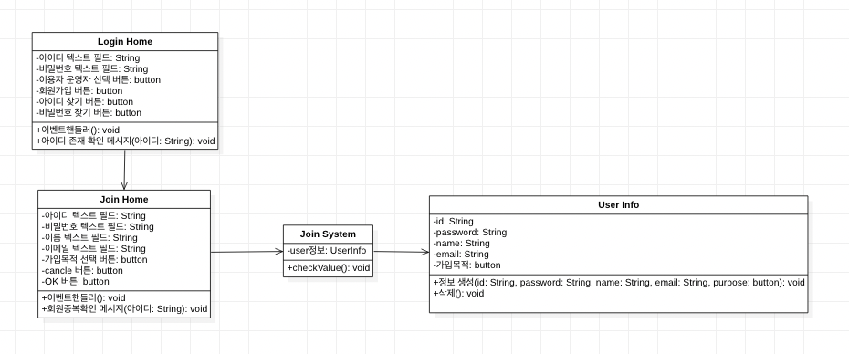
<회원가입>

Slide 5
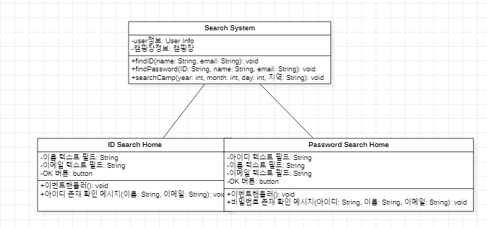
<아이디/비밀번호 찾기>

Slide 6
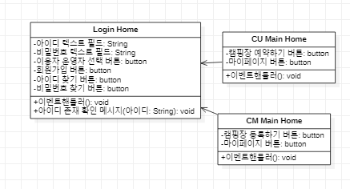
<이용자 메인 화면 - 캠핑장 예약하기>

Slide 7
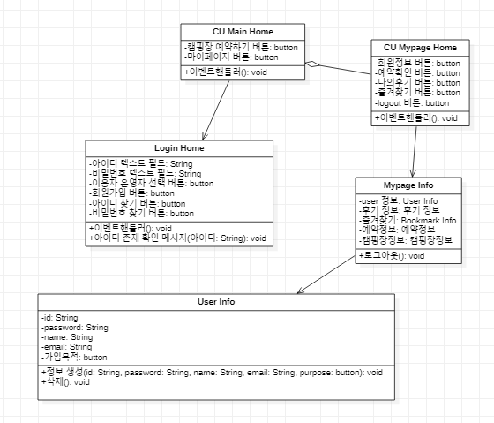
<이용자 메인 화면 - 마이페이지>

Slide 8
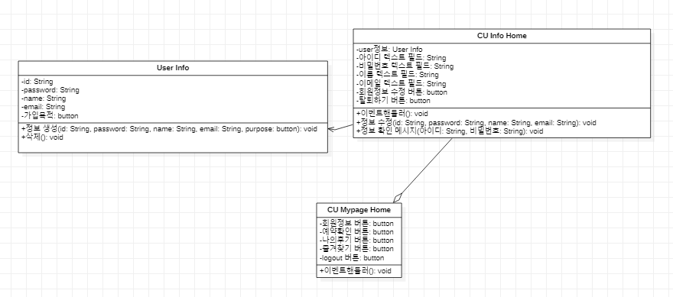
<이용자 - 회원정보>

Slide 9
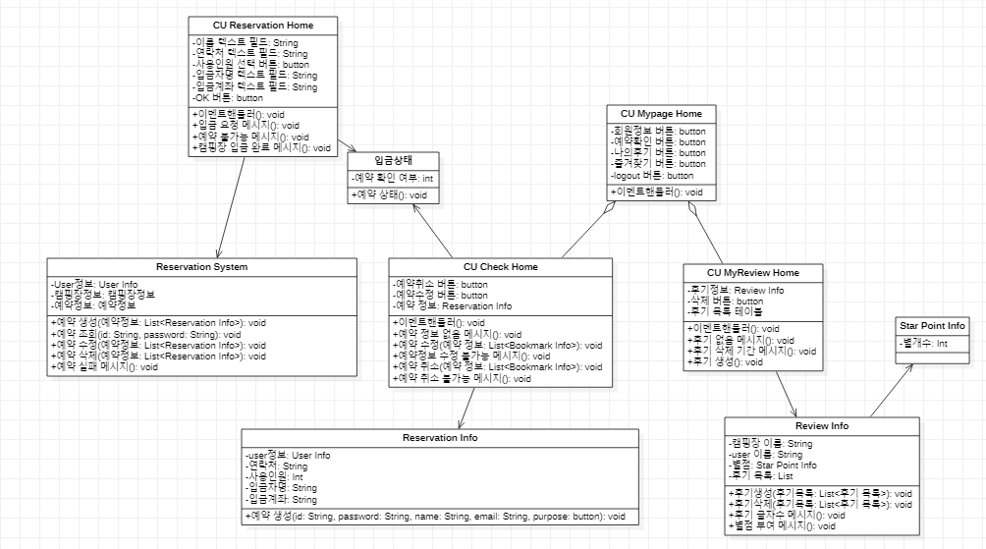
<이용자 - 예약확인>

Slide 10
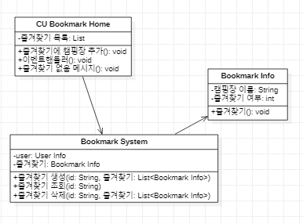
<이용자 - 즐겨찾기>

Slide 11
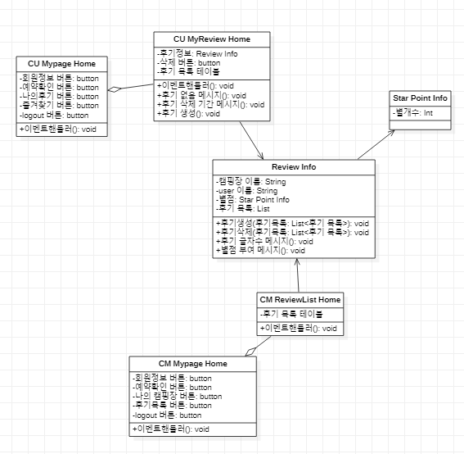
<이용자 - 나의후기>

Slide 12
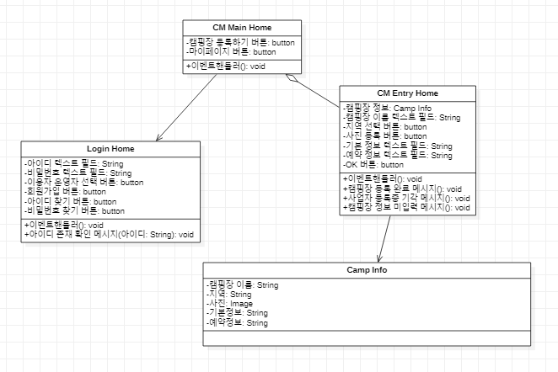
< 운영자 메인 화면 - 캠핑장 등록하기>

Slide 13
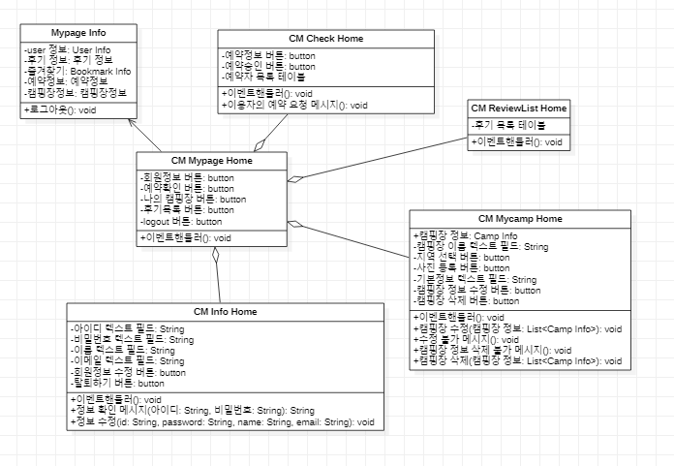
<운영자 메인 화면 - 마이페이지>

Slide 14
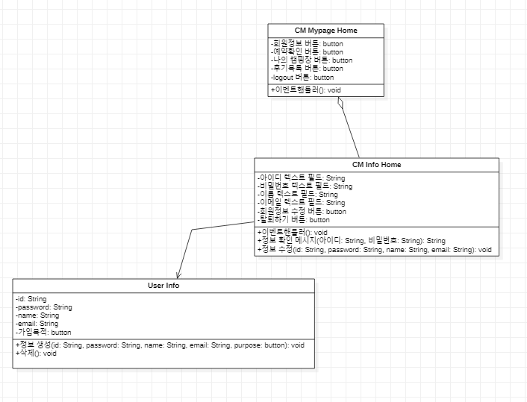
<운영자 - 회원정보>

Slide 15
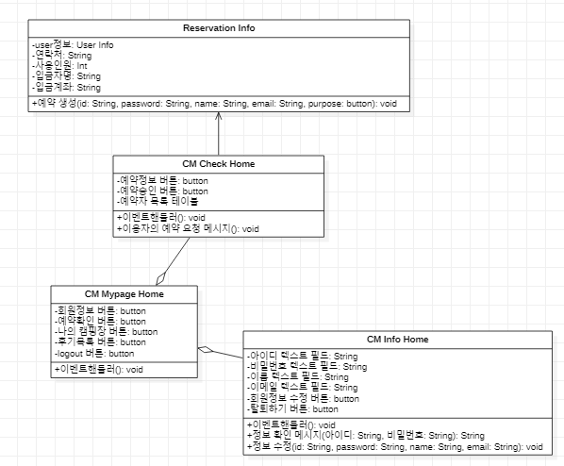
<운영자 - 예약정보>

Slide 16
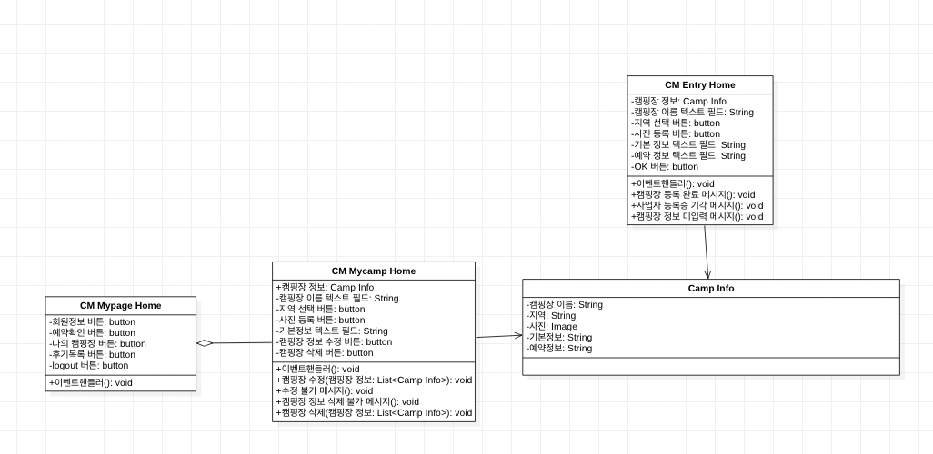
<운영자 - 나의캠핑장>

Slide 17
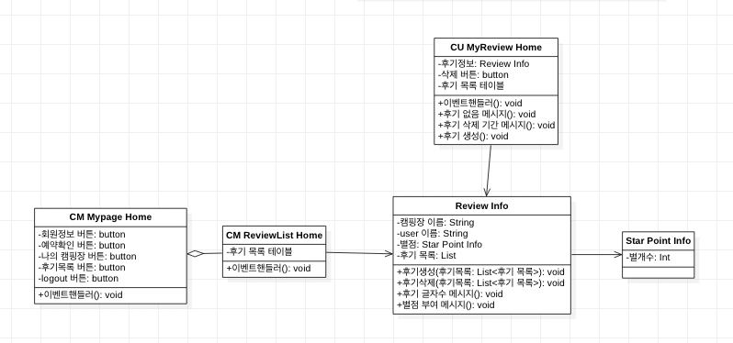
<운영자 - 후기목록>

Slide 18
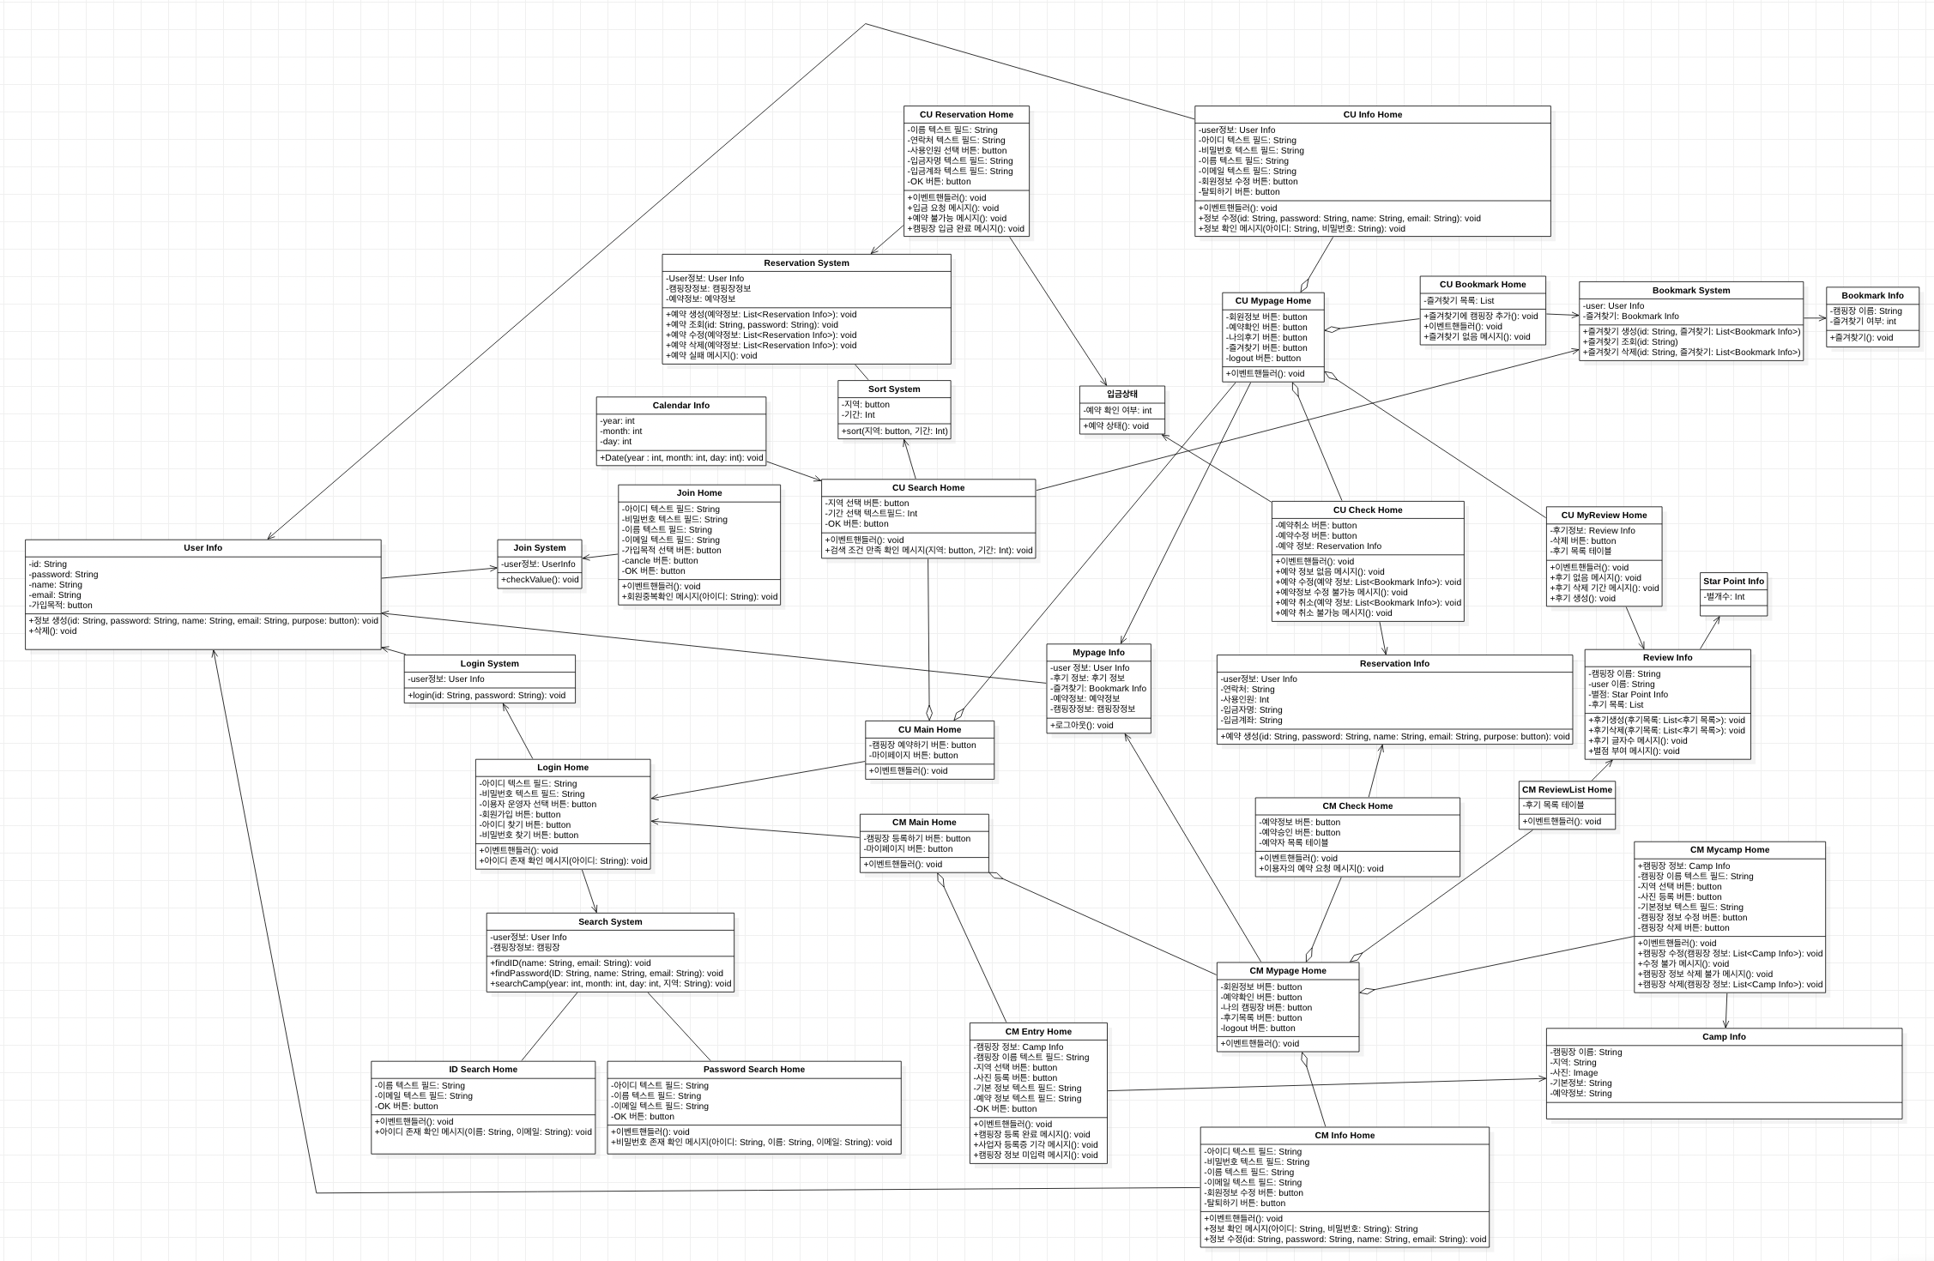
<전체 클래스 다이어그램>

Slide 19
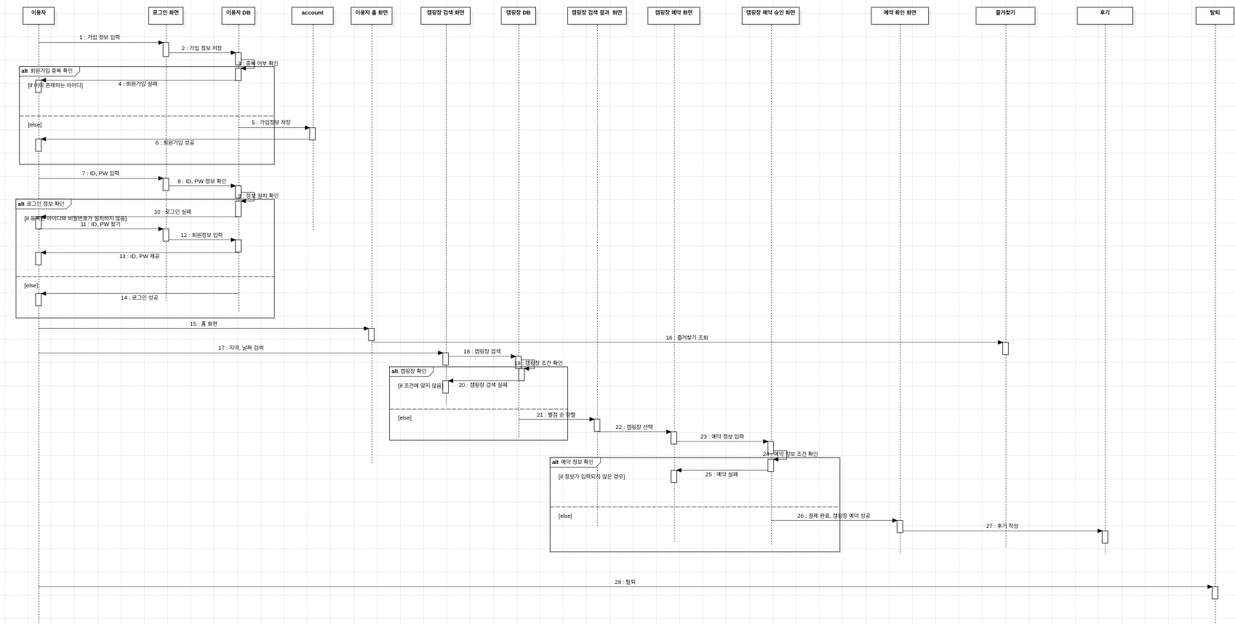
<이용자 시퀀스>

Slide 20
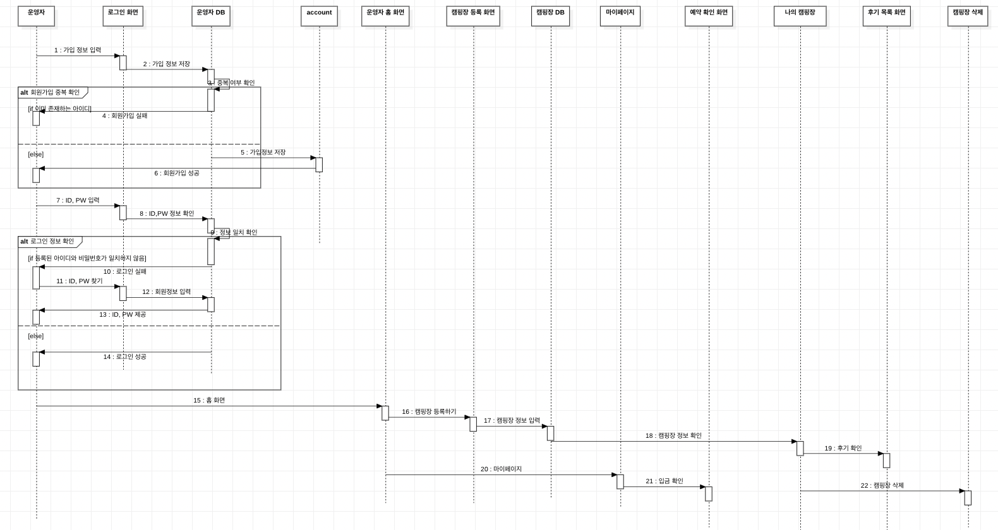
<운영자 시퀀스>

